Slide 1

この単元の目標
プレイヤーが向いている方へ 前進・後退することができる

Slide 2
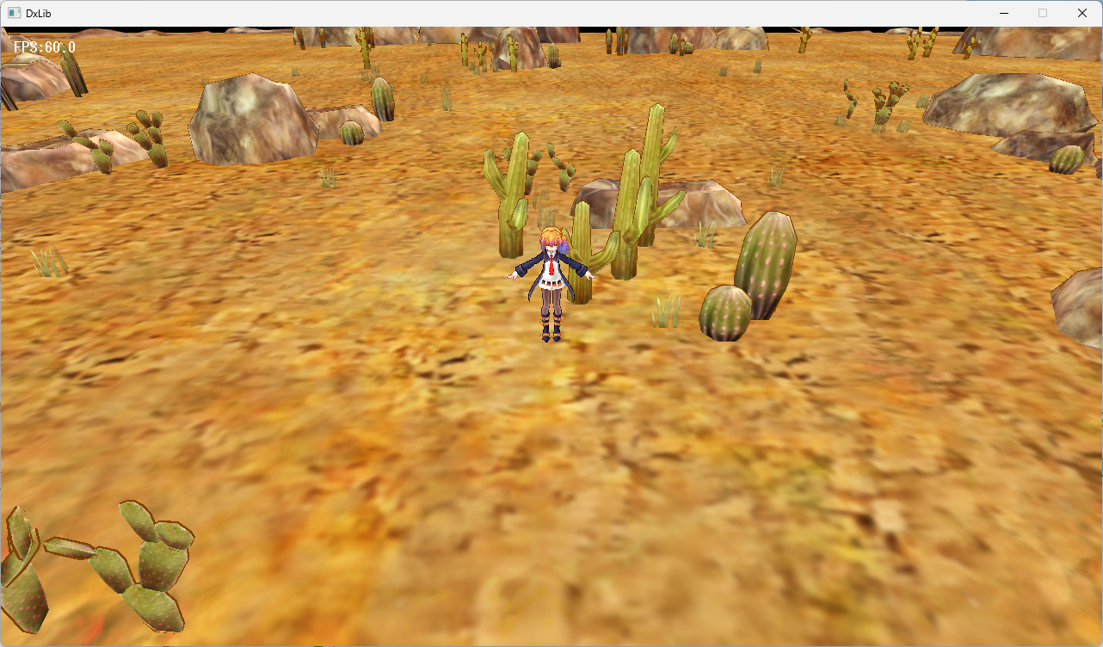
6 プレイヤーの基礎
[プレイヤーの実装]
ここまでのプログラムが理解できれば、 いよいよゲームっぽいものの作成が可能となる。 一番テンションが上がる、プレイヤー周りから作成してみよう！
【今回の仕様】
キャラクターは左右キーで Y軸回転を行い、 上下キーを押すとキャラクターが 向いている方向に前進後退する。 なお、カメラは今後用意するので 固定位置で設定するだけでよい。 また、当たり判定は無視してよい。

Slide 3
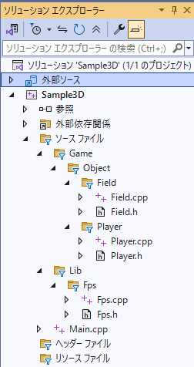
[プロジェクト内の構成]
内部構成は2Dシューティングの時と 同じように作って問題ない。 ただし、今回は細分化して 今後プログラムが増えていっても 見やすく管理できるようにする！
ゲーム本編用のプログラム [Object]←ゲームに置く物体を管理 [Field]←背景に関するもの [Player]←プレイヤーに関するもの
ライブラリ用のプログラム [Object]←ゲームに置く物体を管理 [Field]←背景に関するもの [Player]←プレイヤーに関するもの

Slide 4
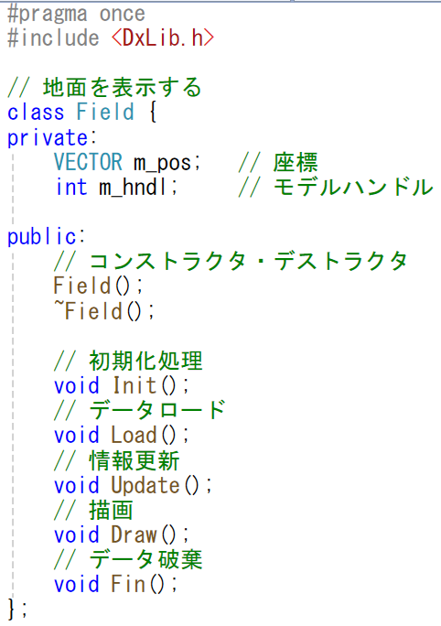

[背景クラスの作成]
まずは、ただ表示するだけの背景を クラスを用いて実装していこう！
最低限の表示なら座標とハンドルだけ 変数を用意していれば大丈夫かな？ クラス化しても、各種関数は 2Dシューティングのプレイヤーと 同じでいいんだね。

Slide 5
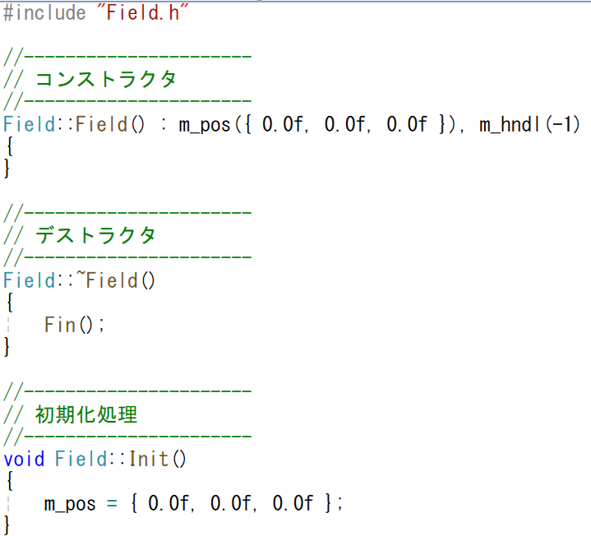

cppファイルは次のような感じになる。
クラス化したから、コンストラクタで 初期化をしています。 Init()でハンドルを初期化しないのは ゲームをリスタートするときのための 対策なのです！

Slide 6
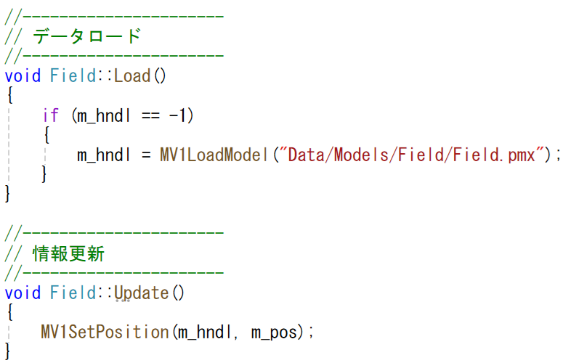

ここはそれほど難しくないね！

Slide 7
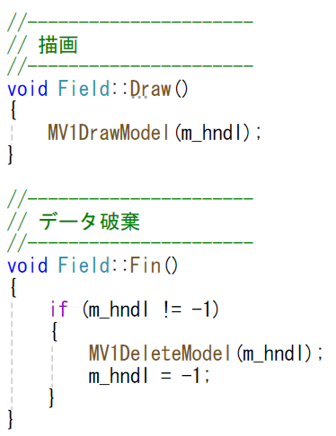
以上で背景の下準備は終了となる。 後はMain.cppでインスタンスを作成して、 実際に使用していけば表示されるはず。

Slide 8
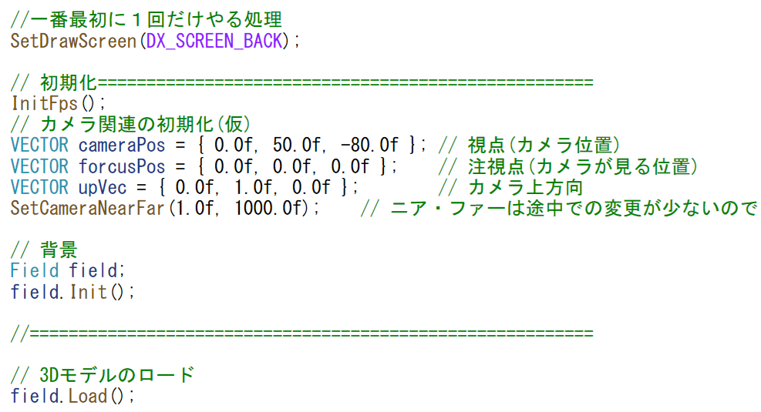
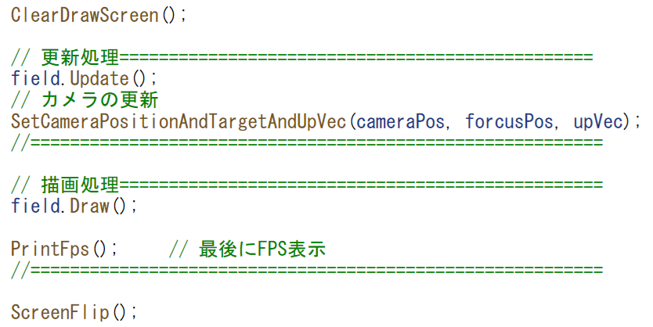
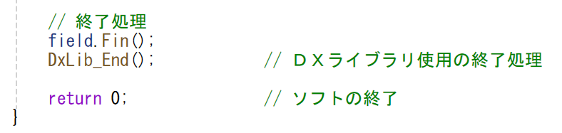
Main.cppは下記のように修正。
while前
while中
while後

Slide 9
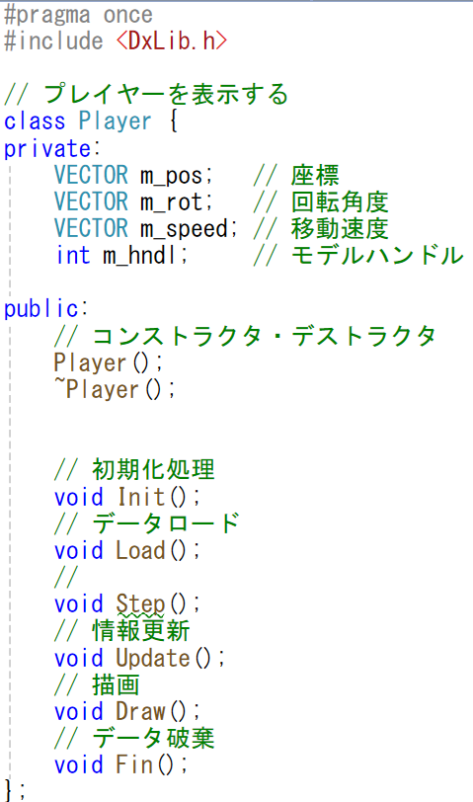

[プレイヤークラスの作成]
プレイヤーも表示すだけであれば背景と同じ。 Field.cpp,Field.hをコピペしてから始めると楽。
プレイヤーは回転と移動速度が メンバ変数に追加されたね。
あれ？ Update()とは別に、Step()が 用意されている・・・ どう違うんだろう？

Slide 10
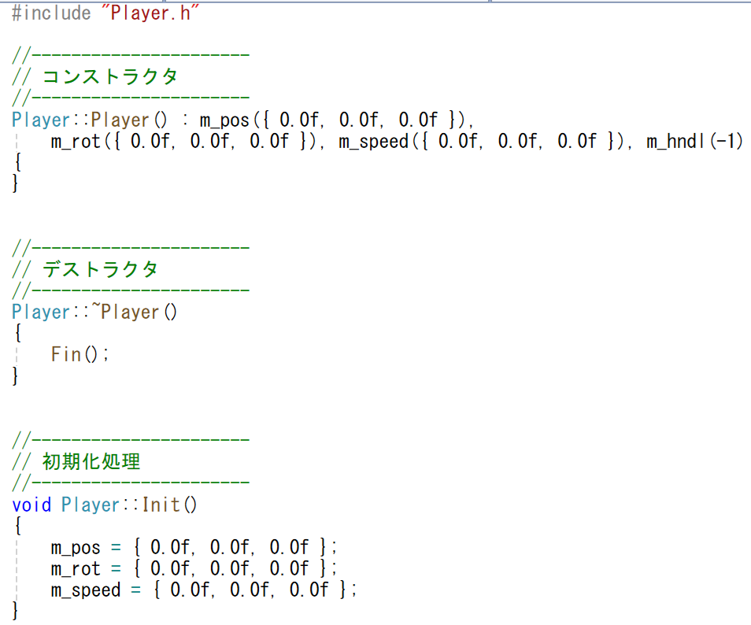

初期化周りは下記のようになるが・・・
VECTOR型の変数を0にするの ちょっと面倒くさいなぁ・・・

Slide 11
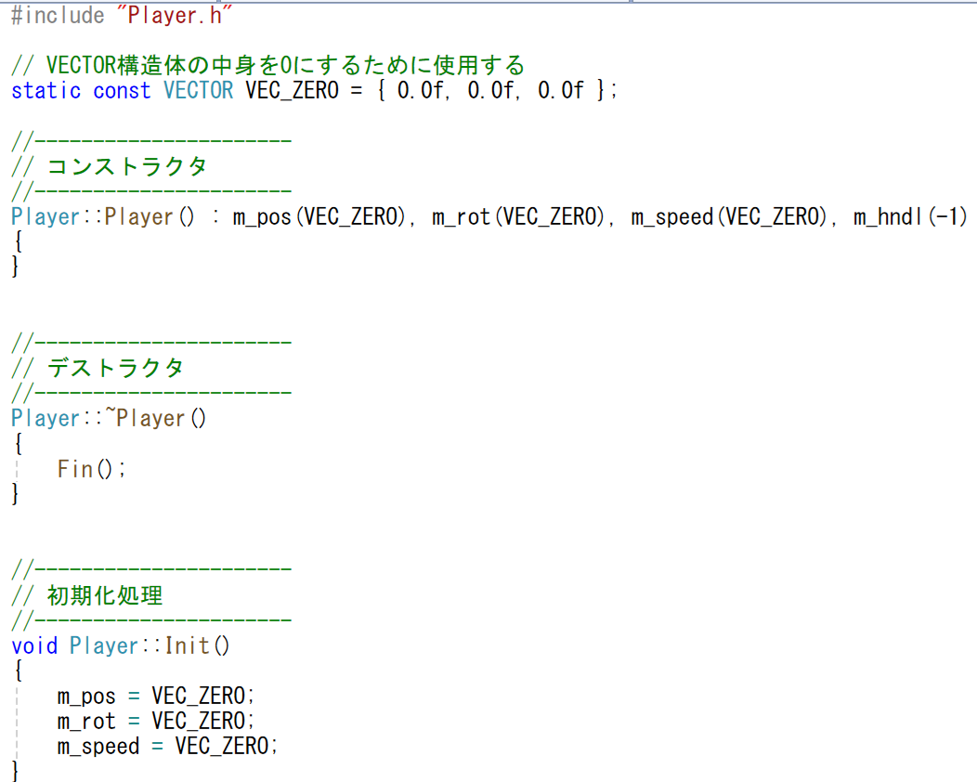

下記のように、#defineやstatic constを使うと楽になる。
別名で定義すると スッキリ書けるね！ 他のcppでも使いそうだから Common.hとかにでも 定義してもいいかも！

Slide 12
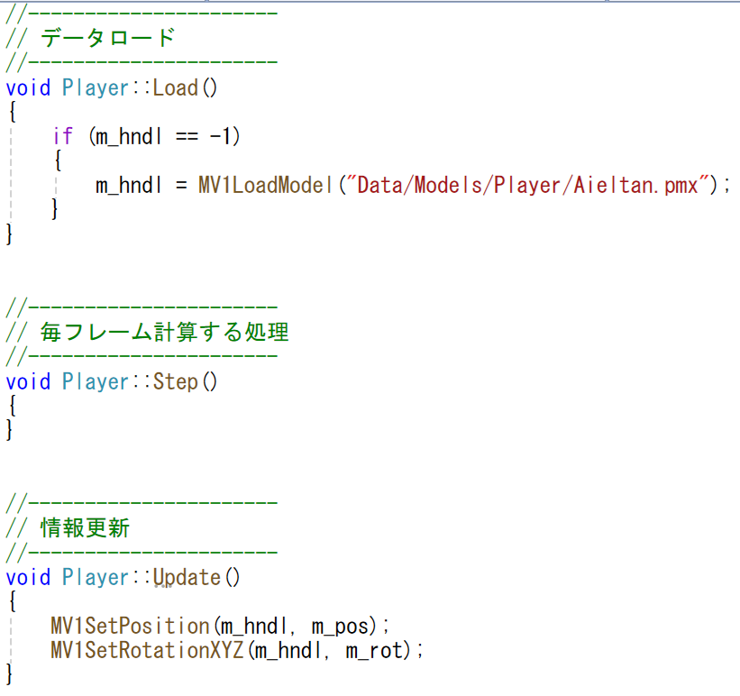
Step()内はいったん空っぽで！
int MV1SetRotationXYZ(int モデルハンドル, VECTOR 回転角度)
第一引数：モデルハンドル 第二引数：モデルの回転角度(X,Y,Z) 戻り値：成功＝0 失敗＝-1

Slide 13
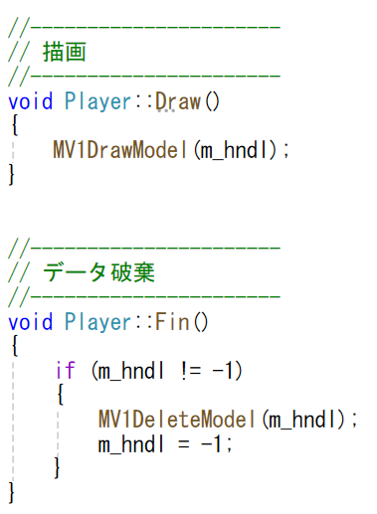
Main.cppで地面と同じ処理を記述していけば プレイヤーが表示されるはず！

Slide 14
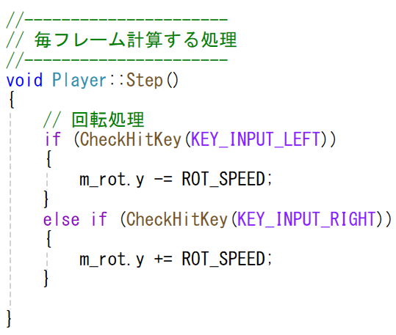
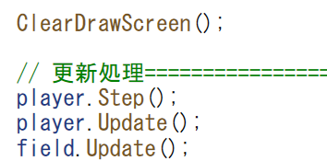
[プレイヤーを回転させる]
プレイヤーの回転処理は以下を追加するだけでOK。
cppの上の方などに 記載しておこう！
Main.cppでは、Update()よりも前にStep()を記述する。

Slide 15
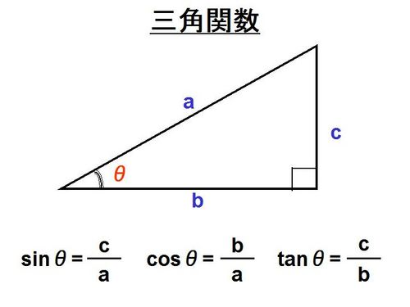
[回転させた方向へプレイヤーを移動させる]
回転角度が分かれば、三角関数を用いて角度方向へ移動が可能。
＜現在わかっている情報＞ ・プレイヤーの角度(30度) ＝ θ ・移動速度3 ＝ a
3
＜知りたい情報＞ ・X軸の移動距離 ＝ b ・Z軸の移動距離 ＝ c
30
これらの情報と三角関数を利用すると、次のような式ができる。
cos30° ＝ b / 3
b ＝ cos30°× 3
式を変形
sin30° ＝ c / 3
c ＝ sin30° × 3

Slide 16
今回はプレイヤーの初期向きから、以下のようになる。
Z軸
角度θ
X軸
(0,0,-1)の方向ベクトルを 基準で回転させる
X ＝ sinθ × 移動距離
Z ＝ cosθ × 移動距離
上キーを押すと手前側に来るので、 前進＝-1移動する点に注意！！

Slide 17
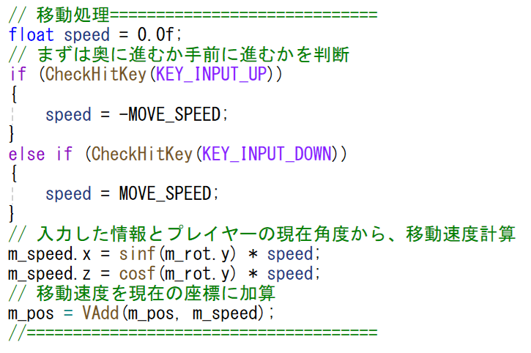
プログラムで記述すると・・・
いつもと感覚が 違うので注意
三角関数を使うときはmath.hを忘れずに！

